Slide 1
স্বাগতম

Slide 2
পরিচিতি
শিক্ষক পরিচিতি
পাঠ পরিচিতি
নবম শ্রেণি
রসায়ন
দ্বিতীয় অধ্যায়ঃ পদার্থের অবস্থা
রিংকু কুমার মন্ডল
সহকারি শিক্ষক (গণিত)
শিবগঞ্জ উচ্চ বিদ্যালয়
দরিয়াপুর,মহাদেবপুর,নওগাঁ
Notes:
পরিচিতি স্লাইডটি শুধু শিক্ষকের জন্য। কন্টেন্টটির মানসম্মত করার জন্য মতামত দিলে কৃতজ্ঞ থাকবো।

Slide 3
শিখনফল
এই পাঠ শেষে শিক্ষার্থীরা---
১. স্ফুটনাংকের ধারণা বর্ণনা করতে পারবে
২. তরল পদার্থের স্ফুটন ব্যাখ্যা করতে পারবে।
৩. গ্রাফপেপারে তাপমাত্রা ও পদার্থের অবস্থা উপস্থাপন
করতে পারবে।
Notes:
এই স্লাইডটি শুধু শিক্ষকের জন্য ।

Slide 4
তিনটির পার্থক্য চিন্তা করে বল।
Notes:
শিক্ষক বলে দিতে পারেন প্রথম গ্লাসে তাপ প্রয়োগ করা হয়নি , দ্বিতীয় গ্লাসে তাপ প্রয়োগের ফলে তাপমাত্রা বেড়েছে এবং তৃতীয় গ্লাসে আরো বেশি তাপ প্রয়োগ করা হয়েছে তাই থার্মোমিটারেও তামমাত্রা বেড়েছে। এ থেকে আমরা কি সিদ্ধান্তে আসতে পারি। তাপ প্রয়োগের ফলে কণাগুলোর গতি বেড়ে যায়।

Slide 5
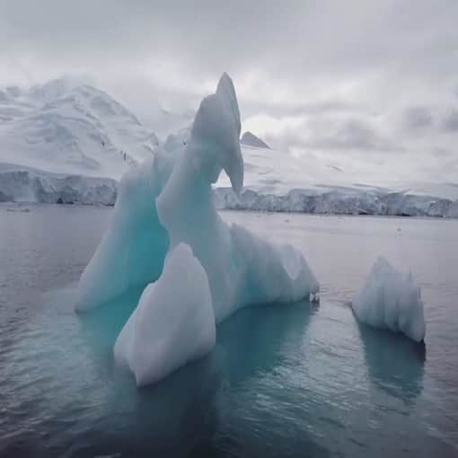
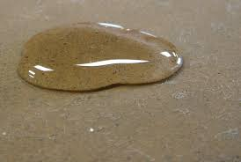
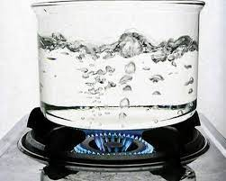
কোন বস্তুকে এক অবস্থা থেকে অন্য অবস্থায় নেয়া যাবে কীভাবে?
পদার্থের অবস্থা কয়টি?
ছবিতে কী দেখছ?
Notes:
প্রশ্নগুলোর উত্তর শিক্ষার্থীদের কাছ থেকে বের করার চেষ্টা করতে পারেন।

Slide 6
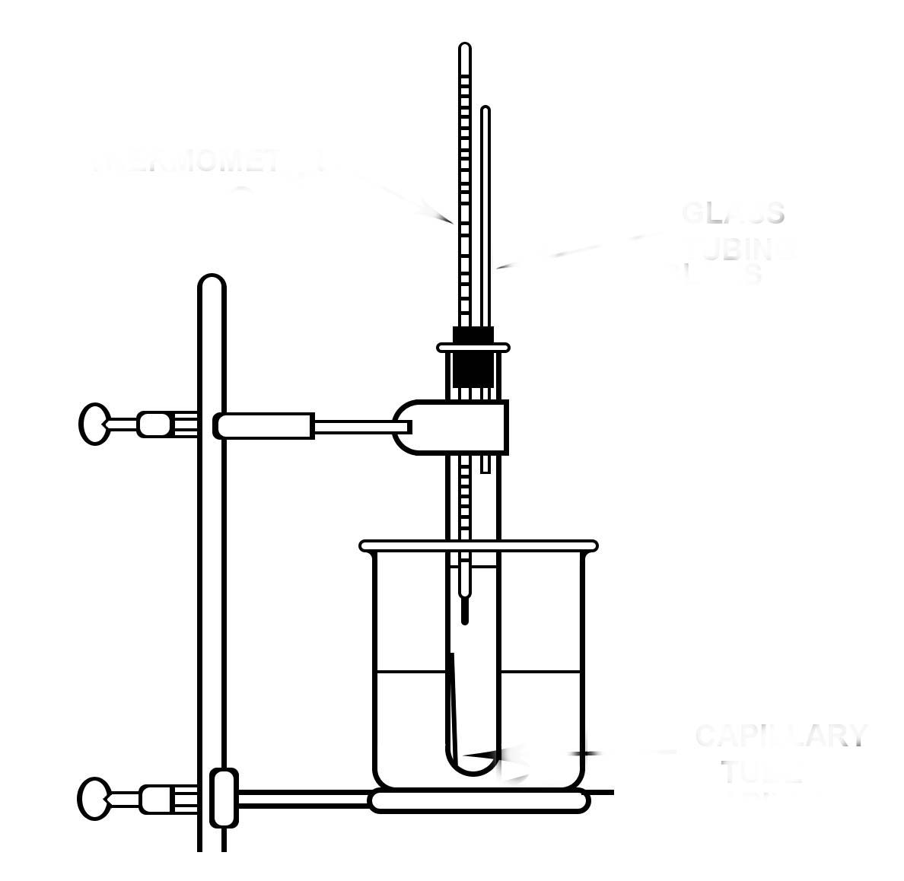
পরীক্ষা- তরল পদার্থের স্ফুটন
থার্মোমিটার
১। চিত্রের মতো যন্ত্রপাতি ও উপকরণগুলো সাজিয়ে নাও। খেয়াল রাখতে হবে যাতে থার্মোমটারটি পানির বেশ উপরে থাকে।
২। পানি ফুটতে শুরু করা পর্যন্ত তাপ দাও। অর্থাৎ যখন সজোরে বুদবুদ আকারে ফুটে জলীয়বাষ্পাকারে বেরিয়ে যেতে থাকে তখন তাপ দেয়া বন্ধ কর।
৩। সর্বোচ্চ তাপমাত্রা নোট কর।
৪। ১ম থেকে শেষ পর্যন্ত ঘড়ি ধরে ১ মিনিট পর পর তাপমাত্রা নোট কর।
৫। গ্রাফ পেপার ব্যাবহার করে পরীক্ষা-১ এর মতো স্ফুটনের তাপমাত্রা নির্ণয় কর।
গ্যাস পাইপ
পানি
Notes:
শিক্ষক শ্রেণিকক্ষে প্রয়োজনীয় উপকরণ সরবরাহ করবেন এবং পরীক্ষাটি প্রদর্শন করতে পারেন।

Slide 7
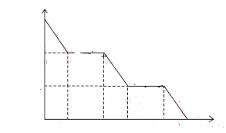
একক কাজ
সময়: ১০ মি.
স্ফুটনাংক
গলনাংক
তরল+গ্যাস
তাপমাত্রা ( ⁰C )
তরল
কঠিন+তরল
কঠিন
সময়
এটি কিসের গ্রাফ?
গ্রাফটির বিভিন্ন বিন্দুর অবস্থা বিশ্লেষণ খাতায় লিখ।
Notes:
শিক্ষক শ্রেণিকক্ষে প্রয়োজনীয় উপকরণ সরবরাহ করে পরীক্ষাটি প্রদর্শন করতে পারেন।

Slide 8
দলগত কাজ
সময়: ১০ মি.
140
F
120
100
D
80
E
তাপমাত্রা ( ⁰C )
80
40
20
B
0
C
-20
A
সময়
গ্রাফটি বিশ্লেষণ কর।
Notes:
শিক্ষক শ্রেণিকক্ষে প্রয়োজনীয় উপকরণ সরবরাহ করে শিক্ষার্থীদেরকে জোড়ায় জোড়ায় ভাগ করে দিতে পারেন।

Slide 9
গুরুত্বপূর্ণ কথা
পদার্থের গলন ও স্ফুটন নির্দিষ্ট চাপে নির্দিষ্ট তাপমাত্রায় ঘটে থাকে।
পদার্থের অবস্থা পরিবর্তনকে লিখা যায়-
কঠিন তরল গ্যাস
+তাপ
+তাপ
-তাপ
-তাপ

Slide 10
মূল্যায়ন
১।স্ফুটন কী ?
২। স্ফুটনাংক কী?
৩। তরল পদার্থকে গ্যাসে পরিণত করতে কী কী উপকরণ লাগবে?
Notes:
উল্লেখিত প্রশ্ন ছাড়াও শিক্ষক নিজ থেকে পাঠ সংশিষ্ট প্রশ্নের মাধ্যমে শিক্ষার্থীকে মূল্যায়ন করতে পারেন।

Slide 11
বাড়ির কাজ
সকল পদার্থের স্ফুটনাংক ও গলনাংক কী সমান? উদাহরণসহ তোমার মতামত
লিখে আনবে।
Notes:
বাড়ির কাজ শিক্ষার্থীদেরকে লিখে নিতে বলতে পারেন।

Slide 12
ধন্যবাদ

